Slide 1


ỦY BAN NHÂN DÂN QUẬN LONG BIÊN
TRƯỜNG MẦM NON ĐỨC GIANG
-------***------
PHÁT TRIỂN NHẬN THỨC
RÁC THẢI VỚI MÔI TRƯỜNG SỐNG
Đối tượng: Trẻ mẫu giáo lớn
Giáo viên: Trần Thị Bích Hằng

Slide 2
Mục đích- Yêu cầu
Kiến thức
- Trẻ biết tác hại của rác đối với con người và môi trường
- Trẻ biết rác xuất hiện ở khắp mọi nơi trong cuộc sống.
- Trẻ biết tác dụng của việc phân loại rác và phân loại rác thông minh
2. Kỹ năng
- Trẻ có kỹ năng phân loại rác theo cách của mình và theo yêu cầu của cô
-Trẻ phán đoán, ghi nhớ những hình ảnh trong vi deo và kiến thức trẻ có để trả lời câu hỏi của cô giáo.
- Trẻ trả lời rõ ràng đủ câu.
3. Giáo dục
- Trẻ hứng thú tham gia các hoạt động
- Giáo dục trẻ biết bảo vệ môi trường xanh-sạch-đẹp

Slide 3
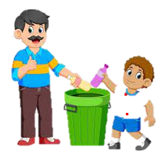
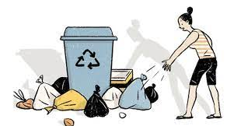
TÌNH TRẠNG RÁC THẢI HIỆN NAY NHƯ THẾ NÀO?
A. Vẫn còn có người vứt rác bừa bãi.
B. tất cả mọi người đều có ý thức vứt rác đúng nơi quy định.

Slide 4
đáp án: TÌNH TRẠNG RÁC THẢI HIỆN NAY NHƯ THẾ NÀO?
A. Vẫn còn có người vứt rác bừa bãi.

Slide 5
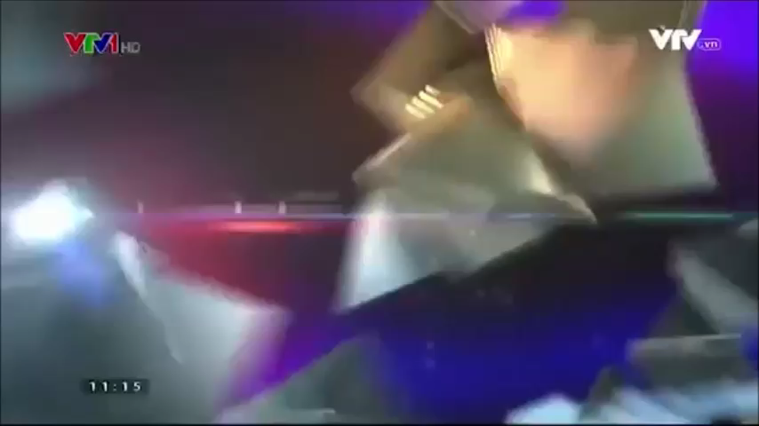

Slide 6
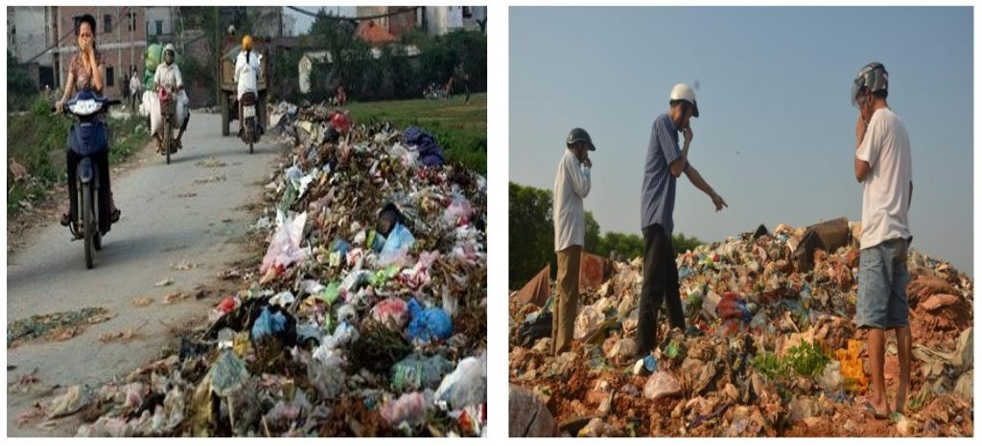
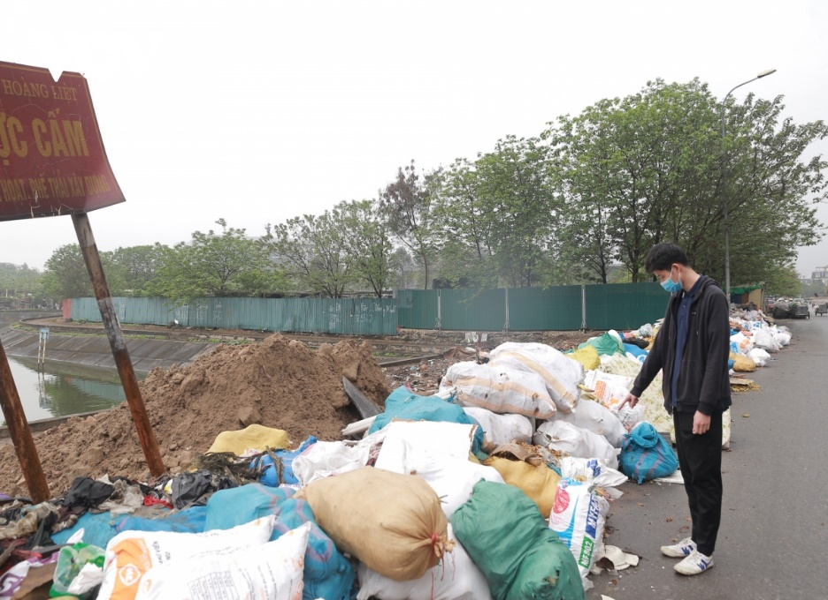
Ảnh hưởng của rác thải với môi trường sống ?
A. Ô nhiễm môi trường: Gây mùi hôi thối, mất cảnh quan môi trường, ảnh hưởng đến sức khoẻ…..
B. Không ảnh hưởng gì cả?

Slide 7
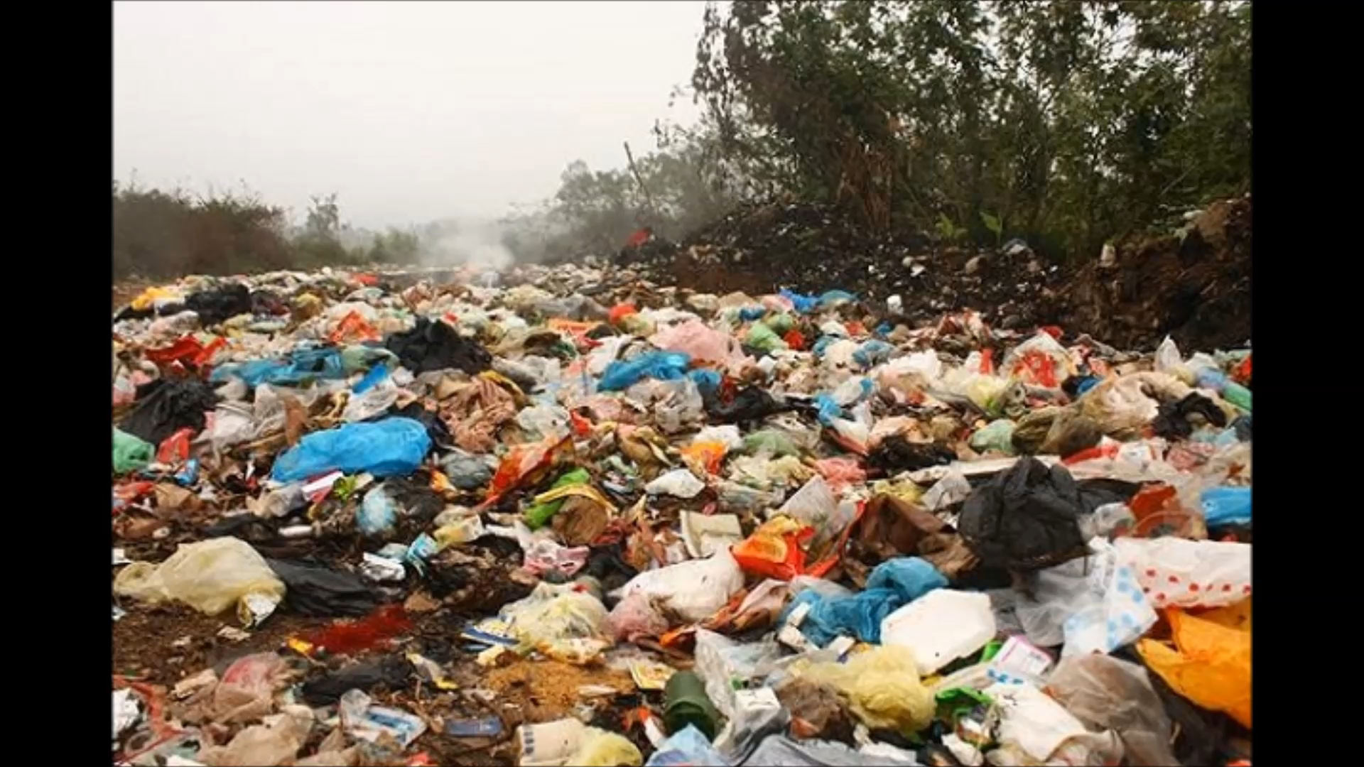

Slide 8
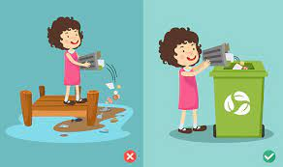
Bé hãy đánh dấu v vào hành động đúng, dấu x và hành động sai.

Slide 9
Đáp an:
v
X

Slide 10
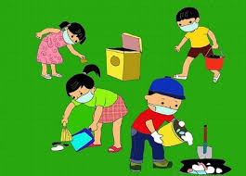
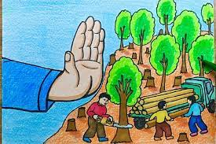
Bé hãy đánh dấu v vào hành động đúng, dấu x và hành động sai.

Slide 11
Đáp án:
v
X

Slide 12
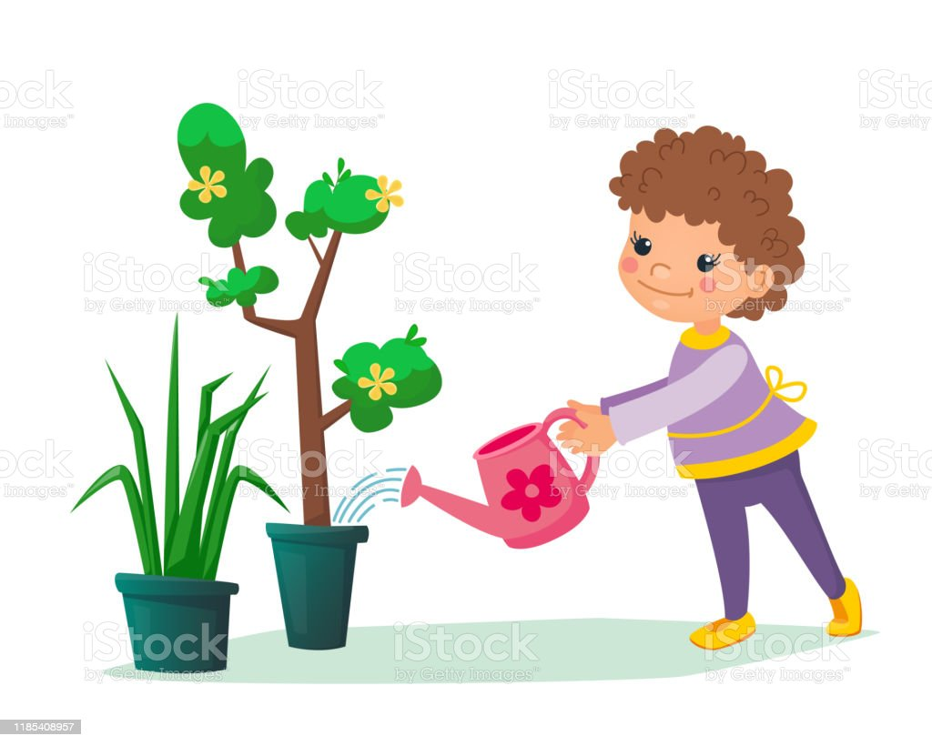
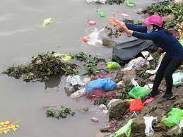
Bé hãy đánh dấu v vào hành động đúng, dấu x và hành động sai.

Slide 13
Đáp án:
x
v

Slide 14

Giờ học đã kết thúc rồi
Chúc các con
chăm ngoan, học giỏi!

